Slide 1
Rencontre autour des
métiers de la logistique
Témoignage — Benoit Dutartre
Amazon LYS1, Sevrey • 15 septembre 2026
Notes:
NOTES DU PRESENTATEUR - SLIDE 1 (TITRE)
Durée: ~15 secondes
Accueil:
- "Bonjour à toutes et à tous, merci pour cette invitation."
- "Je suis Benoit Dutartre, je travaille chez Amazon sur le site LYS1 à Sevrey, près de Chalon-sur-Saône."
- "Aujourd'hui je vais vous partager mon parcours de 14 ans dans la logistique, un secteur qui offre bien plus de perspectives qu'on ne l'imagine."
Transition vers slide 2: "Avant de parler de moi, laissez-moi vous situer rapidement le contexte du site."

Slide 2



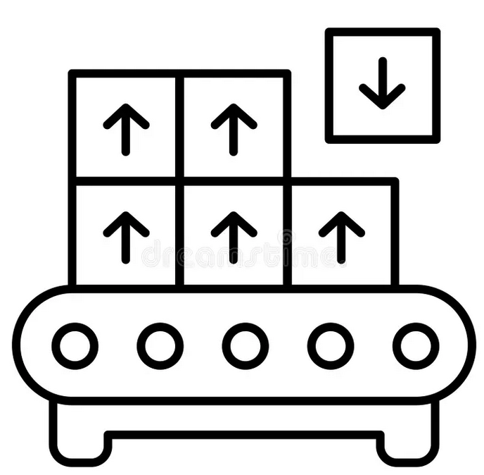
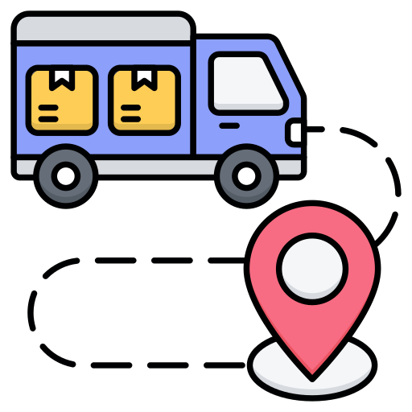

Amazon LYS1 & le réseau
Réseau France
42 000 m² ≈ 9 terrains de football
9 centres de distribution
  (dont LYS2 Lyon ouvert en juin 2026, Chartres et Boves fin 2026)
3 centres de tri
25 agences de livraison
Plateforme de stockage traditionnelle
• Ouvert en 2012
Réseau mondial
Près de 800 CDI sur le site
+2 600 sites logistique au total
420 centres de distribution
1 article sur 2 vendu provient de PME partenaires
Entrepôt de Stockage
Plateforme LYS1
Entrepôt de Tri
Plateforme LYS8
Satolas-et-Bonce (69)
Entrepôt de Distribution
Plateforme DFB1
Longvic (21)
Livraison Client
Notes:
NOTES DU PRESENTATEUR - SLIDE 2 (AMAZON LYS1 & RESEAU)
Durée: ~1 min 30
Points clés à aborder:
- "LYS1 c'est notre site de Sevrey, le 3ème centre ouvert en France en 2012."
- "42 000 m² c'est énorme — imaginez 9 terrains de football sous un même toit."
- "C'est un site dit Traditional Sortable — on traite des articles de taille standard que le client peut recevoir en boîte aux lettres ou en colis classique."
- "Près de 800 personnes en CDI travaillent ici au quotidien, sans compter les intérimaires en période de pic."
- "Point important : 1 article sur 2 vendu sur Amazon provient de PME partenaires via la Marketplace. On n'est pas que Amazon, on fait vivre tout un écosystème de petits commerçants."
- "En France, on a 9 centres de distribution — LYS2 à Lyon a ouvert récemment, et Chartres et l'Alsace arrivent. À l'échelle mondiale c'est plus de 2 600 sites."
Transition: "Maintenant que vous voyez l'échelle, laissez-moi vous raconter mon parcours dans cet environnement."

Slide 3
Mon parcours : 5 postes en 14 ans
2012
2016
2022
2024
2026
Préparateur de commande
Lead / Coordinateur
Assistant de direction
Area Manager
Project Manager, DEA, Qualité
Intérim • Bac Pro
Prélèvement en rayonnage
Emballage, formation des nouveaux arrivants
Pilotage zones emballage,
flux & expéditions
Coordination des équipes
Vision court terme: 4-5h
Événements salariés
Partenariats caritatifs
Restos du Cœur, Secours Pop.
Ajustement capacitaire
Projets amélioration continue
Vision: 1 jour à 2-3 mois
Gestion d’une équipe de 70 personnes
Management de proximité (congés, absences, plan de formation)
Projets structurels
Satisfaction client
Coaching & launch des nouveaux sites
Vacataire IUT
Formation continue
Transmission
3 VAE validées : Bac → Bac+2 → Bac+3 (Licence) Soutenues et financées par Amazon
Tuteur en alternance depuis 2025
Vacataire IUT Chalon — Bachelor MLT depuis 2025
Coaching inter-sites France sur les expeditions
Support lancement nouveaux sites
Notes:
NOTES DU PRESENTATEUR - SLIDE 3 (MON PARCOURS)
Durée: ~3 minutes — C'est le cœur de la présentation
Déroulé chronologique:
2012 - PRÉPARATEUR DE COMMANDE:
- "J'ai démarré à 20 ans, en intérim, avec un Bac Pro qui n'avait rien à voir avec la logistique."
- "Mon quotidien : prélever des articles dans les Pick Towers — imaginez une structure de 4 étages de rayonnages, comme si on empilait 3 niveaux d'hypermarché avec des centaines de milliers de références."
- "J'emballais les articles, je résolvais les problèmes du quotidien, et très vite on m'a confié la formation des nouveaux arrivants."
2016 - LEAD / COORDINATEUR:
- "Après 4 ans, je suis devenu Lead — coordinateur d'équipe."
- "Je pilotais les zones emballage, gestion des flux et expéditions."
- "Mon job : avec l'équipe qu'on me confiait, atteindre les objectifs du jour en sécurité, qualité et productivité."
- "Je devais avoir une vision à 4-5 heures : anticiper les bloqueurs et trouver des solutions en temps réel."
2022 - ASSISTANT DE DIRECTION:
- "Un virage inattendu : on m'a proposé de remplacer pendant 1 an au poste d'assistant de direction."
- "J'organisais des événements pour les salariés — les 10 ans du site, des journées portes ouvertes, des pauses gourmandes."
- "J'ai aussi développé des partenariats avec les Restos du Cœur, Dons Solidaires, le Secours Populaire. On organisait des collectes, des kits de rentrée, l'arbre de Noël des restos du coeur..."
2024 - AREA MANAGER:
- "Ensuite je suis devenu Area Manager — le niveau “au-dessus” du Lead.
- "Ma vision s'élargit : 1 jour à 2-3 mois. J'anticipe les congés, la formation pour couvrir les postes stratégiques, les pics comme les fêtes de fin d'année. Et j’encadre environ 70 personnes dans une équipe pouvant aller jusqu’à 210 personnes.
- "Je travaille sur des projets d'amélioration continue de la zone dont j’ai la charge, les expéditions.“ Agrandir la zone de stockage, faciliter et optimiser les flux, Kaizen, remplacer un équipement vétuste plus adapté aux besoins actuels etc…
2026 - MANAGER PROJET & DEA:
- "Depuis début 2026, je suis Manager Projet. Je gère des projets structurels avec des retours sur investissement sur plusieurs années.« Je réfléchis et fait parler les données sur les points bloquant la synergie des équipes et des actuels goulots d’étranglement. Remplacer un convoyeur par un plus rapide, améliorer la sécurité d’une zone etc…
- "Je travaille aussi sur la satisfaction client — quand un client est mécontent et reçoit son colis en retard, j'enquête sur ce qui a posé problème sur notre site et je mets en place des plan d’actions permettant la résolution de ces problématiques."
- "Et je coache et forme d'autres sites français pour partager les bonnes pratiques et également j’aide à la formation des équipes sur les lancements de site"
FORMATION:
- "En parallèle, j'ai validé 3 VAE : Bac, Bac+2, Bac+3 — entièrement soutenu par Amazon."
- "Aujourd'hui je suis aussi vacataire à l'IUT de Chalon, Bachelor Management Logistique et Transports. On a travaillé sur une problématique réelle avec les étudiants et organisé une mini réflexion « Kaizen » en entreprise avec les 3ème années."
Transition: "Mais tout ça n'aurait pas été possible sans un ingrédient clé..."

Slide 4
Ce qui a rendu ce parcours possible
« Je suis le fruit d’un management positif, bienveillant, basé sur le partage et la confiance. Des managers qui ont su lire en moi le potentiel et qui m’ont fait confiance. »
Des managers qui font grandir
La formation comme levier
Ils ont détecté un potentiel avant que je ne le voie moi-même
3 VAE validées (Bac → Bac+3)
Soutenues et financées
La confiance comme moteur
Un cercle vertueux
Chaque poste confié avant d’avoir
"le diplôme pour" — preuve par le terrain
Aujourd’hui je transmets à mon tour :
tuteur, vacataire, coach inter-sites
Notes:
NOTES DU PRESENTATEUR - SLIDE 4 (CE QUI A RENDU CE PARCOURS POSSIBLE)
Durée: ~2 min 30
Attaque par la citation:
- "Si je devais résumer ce qui a rendu tout ça possible en une phrase : j'ai eu des managers en or."
- "Des managers qui ont su lire en leurs équipes, qui étaient bienveillants, et qui m'ont fait confiance."
1. DES MANAGERS QUI FONT GRANDIR:
- "Ma première manager a vu quelque chose en moi que je ne voyais pas encore. Elle m'a poussé à prendre des responsabilités progressivement."
- "Sans ce regard bienveillant, je serais peut-être encore préparateur de commande — et ce n'est pas péjoratif, mais j'aurais manqué toutes ces opportunités."
2. LA FORMATION COMME LEVIER:
- "Amazon m'a accompagné pour valider 3 VAE. Bac, Bac+2, Bac+3 — financés, soutenus, aménagés dans mon emploi du temps."
- "C'est un investissement réel de l'entreprise dans ses collaborateurs."
3. LA CONFIANCE COMME MOTEUR:
- "Ce qui est remarquable, c'est qu'à chaque fois on m'a confié un poste AVANT que j'aie le diplôme correspondant.“Devenu Coordinateur avec un bac pro (Niveau Bac +3), devenu Manager cadre en 2024 avec un bac +2 puis Senior Area Manager en 2025 avec un bac +3 pour un poste de niveau Master Bac +5 avec une solide experience.
- "D'abord la preuve par le terrain, ensuite la validation académique. C'est l'inverse du schéma classique."
4. UN CERCLE VERTUEUX:
- "Aujourd'hui c'est à mon tour de transmettre. Je suis tuteur d'alternants, vacataire à l'IUT, et je coache d'autres sites."
- "Ce qu'on m'a donné, je le rends."
Transition: "Pour conclure, je voudrais vous montrer que cette histoire dépasse mon cas personnel..."

Slide 5
Impact local & ouverture
Emploi
Formation
Solidarité
~800 CDI
sur le bassin
chalonnais
Partenariat IUT Chalon
Bachelor MLT
Kaizen en entreprise
Situations réelles avec
les étudiants
Alternance & tutorat
Restos du Cœur
Dons Solidaires
Secours Populaire
Collectes en supermarché
Kits rentrée scolaire
Arbre de Noël
Journées bénévolat
+ intérimaires en période
de pic d'activité
« La logistique, ce n’est à mon sens pas seulement un job. C’est un secteur où l’on construit une carrière. »
Notes:
NOTES DU PRESENTATEUR - SLIDE 5 (IMPACT LOCAL & QUESTIONS)
Durée: ~1 min 30 puis transition vers Q&A
Points à aborder:
EMPLOI:
- "Au-delà de mon cas personnel, LYS1 c'est près de 800 emplois stables sur le territoire chalonnais."
- "En période de pic, on accueille aussi de nombreux intérimaires — c'est souvent une porte d'entrée, comme ça l'était pour moi."
FORMATION:
- "On travaille avec l'IUT de Chalon-sur-Saône. J'interviens comme vacataire auprès des étudiants du Bachelor Management de la Logistique et des Transports."
- "On fait des exercices sur des situations réelles — un Kaizen en entreprise par exemple, où les étudiants doivent résoudre un problème concret qu'on a rencontré sur site."
SOLIDARITÉ:
- "Le site est aussi engagé localement : partenariats avec les Restos du Cœur, Dons Solidaires, le Secours Populaire."
- "On organise des journées bénévolat avec les salariés — collectes dans les supermarchés, confection de kits de rentrée, dons de jouets pour l'arbre de Noël."
CLÔTURE:
- "Pour conclure : la logistique, ce n'est pas un job temporaire. C'est un secteur où l'on peut construire une vraie carrière."
- "Mon parcours le prouve : de l'intérim à 20 ans au management projet à 34, dans la même entreprise, avec un accompagnement humain et formateur."
- "Je suis à votre disposition pour vos questions."

Slide 6
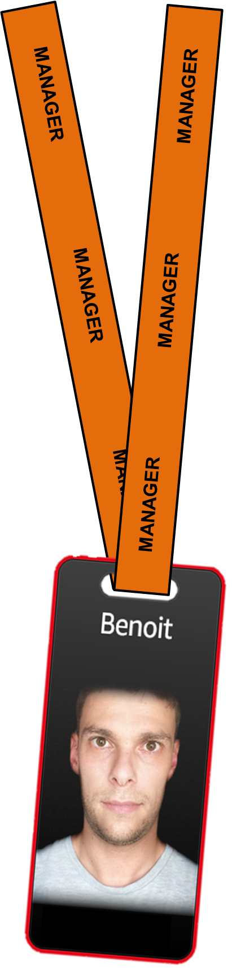
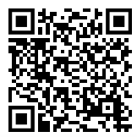

Impact local & ouverture
Merci pour votre écoute et votre attention !
Des questions ?
Mon Profil LinkedIn :
Notes:
QUESTIONS FRÉQUENTES À ANTICIPER:
- Salaires : "Je ne vais pas donner de chiffre approximatif, mais les rémunérations sont au-dessus du SMIC dès l'entrée, avec des primes et une progression liée à l'ancienneté et aux évolutions. J'ai doublé mon salaire en 14 ans sans changer d'entreprise."
- Contraintes : "Oui c'est physique, oui il y a des horaires décalés. Mais c'est compensé par la stabilité, les perspectives, et un environnement qui investit dans ses gens."
- Recrutement : "On recrute régulièrement, l'intérim est souvent la porte d'entrée. Pas besoin de diplôme spécifique pour démarrer."
- Métiers supports (RH, maintenance, IT) : "Ils existent aussi sur site, je pourrai en parler si ça intéresse, mais ce n'est pas mon expérience directe."

